Slide 1


ALCADIA DE IBAGUE
SECRETARIA ADMINISTRATIVA
DIRECCION DE RECUROS FISICO
PROGRAMA DE GESTION DOCUMENTAL
CAPACITACION EN ORGANIZACIÓN DE ARCHIVO Y APLICACIÓN DE INSTRUMENTOS ARCHIVISTICOS

Slide 2
ALCADIA DE IBAGUE
ORGANIZACIÓN DE ARCHIVOS
Conceptualización Archivística.
Tablas de Retención Documental.
Apertura de series documentales.
Organización del archivo de gestión.
Ordenación de cajas y carpetas.
Inventario documental.
Formatos de Gestión Documental.

Slide 3
ALCADIA DE IBAGUE
Conceptualización Archivística.
Administración de Archivos. Son operaciones administrativas y técnicas relacionadas con la Planeación, Dirección, Organización, Control, Evaluación, Conservación, preservación y Servicios de todos los archivos de una Institución.
Ciclo Vital del Documento. Etapas sucesivas por las que atraviesan los documentos desde su producción o recepción en la oficina y su conservación temporal, hasta su eliminación o integración a un archivo permanente.
Retención de Documentos: es el plazo en términos de tiempo en que los documentos deben permanecer en el archivo de gestión o en el archivo central, tal como se consigna en la Tabla de Retención Documental

Slide 4
ALCADIA DE IBAGUE
Serie Documental: Conjunto de unidades documentales de estructura y contenidos homogéneos, emanados de un mismo órgano o sujeto productor como consecuencia del ejercicio de sus funciones específicas.
Unidad de Conservación: cuerpo que contiene en forma adecuada una unidad archivística. Puede ser unidades de conservación entre otras, una caja, un libro o un tomo.

Slide 5
ALCADIA DE IBAGUE
2. Tablas de Retención Documental.
Listado de series y sus correspondientes tipos documentales, producidos o recibidos por una unidad administrativa en cumplimiento de sus funciones, a los cuales se asigna el tiempo de permanencia en cada fase de archivo.
ESTRUCTURA
Unidad Administrativa
Serie documental
Subserie documental
tipos documentales

Slide 6
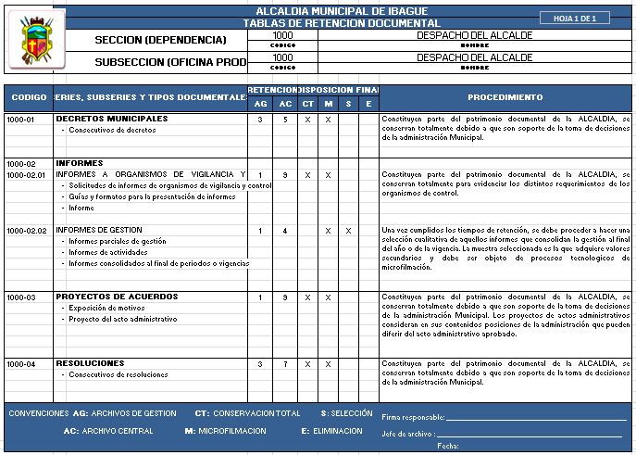
ALCADIA DE IBAGUE

Slide 7
ALCADIA DE IBAGUE
3. Apertura de series documentales.
Con base a las series y sub series en la tabla de retención documental, se marcara las carpetas que contendrán los documentos producidos y recepecionados en la dependencia.

Slide 8
ALCADIA DE IBAGUE
4. Organización del archivo de gestión.
Ordenación Documental: Sistema bajo el cual se organizaran los documentos al interior de las carpetas, pueden ser:
Cronológico (día, mes en orden ascendente)
Numérico (orden ascendente)
Depuración Documental:
Retiro de copias, formatos en blanco, borradores y elementos que no tienen valor para el expediente.
Retiro de objetos Metálicos: Clips, gachos de cosedora etc.
Foliación: asignación numérica consecutiva de 1 a 200
Legajado: perforación de los documentos los cuales van adheridos a la carpeta por el gancho plástico
Marcado de Carpeta.

Slide 9
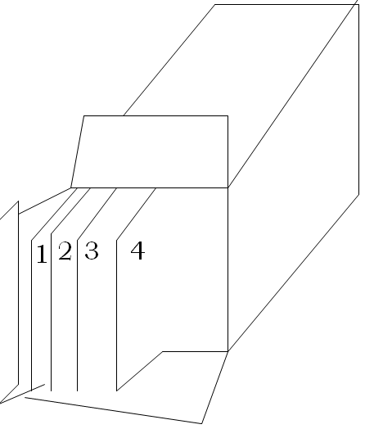
ALCADIA DE IBAGUE
5. Ordenación de Carpetas y cajas.
En el caso los archivadores verticales (gavetas), se ubicaran las carpetas en orden alfabético (A - Z), marcando cada gaveta con el formato aprobado el cual registrara las series contenidas en esta.
Para estantería se colocaran las cajas en
orden consecutivo por años, de izquierda a derecha en Z.
_________ESTANTE_________
Caja 1 – Caja 2 – Caja 3 – Caja 4
Caja 5 – Caja 6 - Caja 7 - Caja 8

Slide 10
ALCADIA DE IBAGUE
6. Inventario documental.
Registro de las carpetas que integran el archivo de una dependencia en entidad, en orden alfabético por años.
La elaboración del inventario se debe realizar el formato único de inventario establecido por el Archivo General de la Nación.

Slide 11
ALCADIA DE IBAGUE

Slide 12
ALCADIA DE IBAGUE
7. Formatos de Gestión Documental.
Hoja de control
Formato de inventario documental
Rotulo de marcado de cajas
Rotulo de marcado de Gaveta
Control de préstamo de documentos
Referencia cruzada
Acta de entrega de inventarios
Acta de eliminación de documentos
Guía de afuera

Slide 13
ALCADIA DE IBAGUE
MUCHAS GRACIAS

